Slide 1
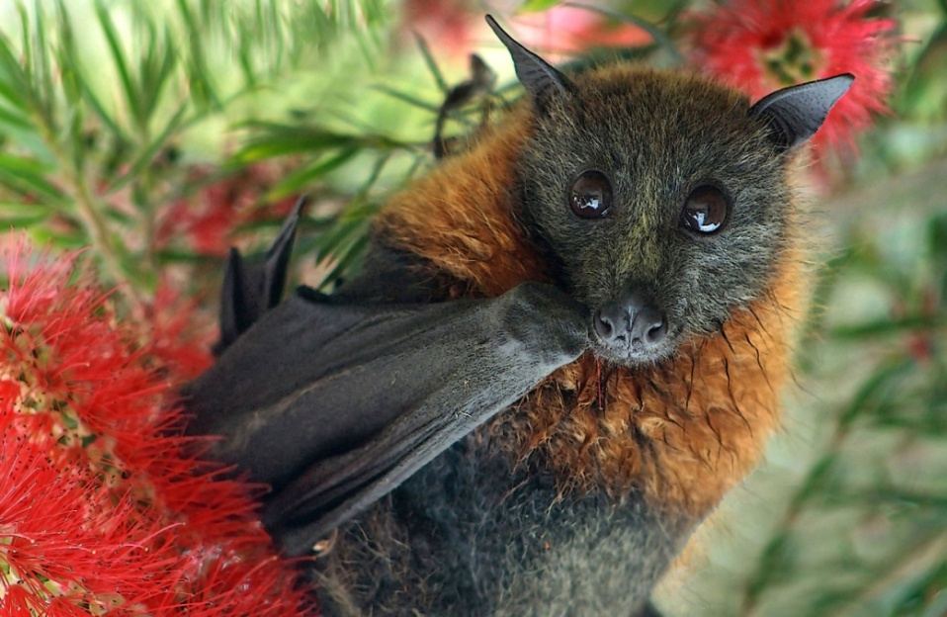
Интересные факты о давлении

Slide 2
Введение
Давление есть повсюду.
Некоторые живые организмы извлекают из его существования пользу.

Slide 3
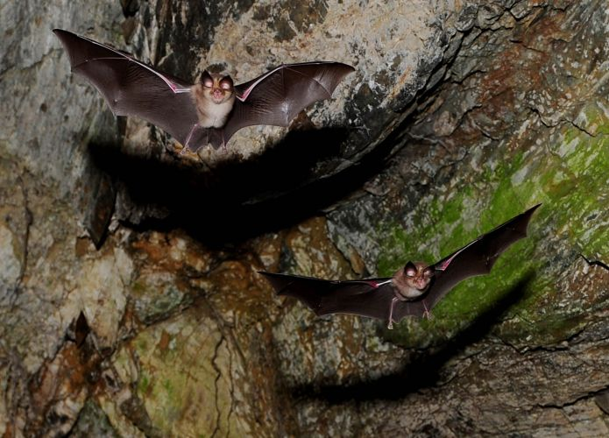
Летучие мыши
У них есть внутренний измеритель давления. Полагают, что он находится в слуховом аппарате мышей. Животные покидают свои жилища, когда атмосферное давление падает. Ведь чем ниже давление, тем активнее ведут себя насекомые - добыча летучих мышей.

Slide 4
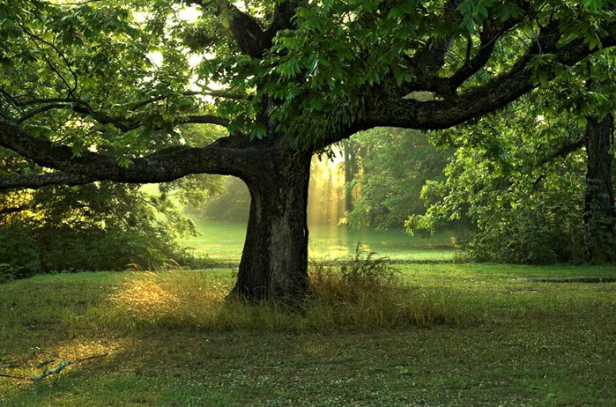
Деревья
Под большим давлением древесные соки добираются до макушек гигантских секвой. И чем выше ствол дерева, тем выше должно быть давление. Выяснили, что давление, обеспечивающее деревья питанием, в то же время мешает им расти «до бесконечности». Когда давление становится слишком высоким, в стволе дерева образуются «тромбы». Они преграждают сокам путь наверх, и верхушка дерева не получает достаточно питания. Рост прекращается.

Slide 5
«Воздушное море»
Давление воздушных масс человек не ощущает, хоть и живет на дне «воздушного моря». Ведь воздух, как и вода, давит не только сверху, а со всех сторон. Но даже оставаясь неощутимым, давление влияет на нашу жизнь. Кости в суставах, например, плотно «подогнаны» друг к другу благодаря атмосферному давлению. Высоко в горах, где давление воздуха ниже, связь между костями слабее. Конечности плохо слушаются, часто случаются вывихи.

Slide 6
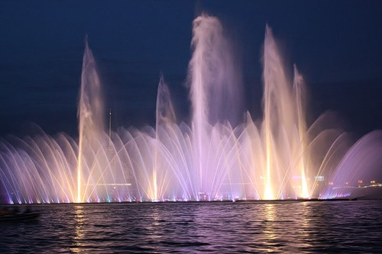
На благо человека
Узнав о существовании давления, человек научился его эксплуатировать.
Свисток чайника - результат работы давления. Нагреваясь, частицы воды двигаются быстрее. Часть из них переходит в газообразное состояние. Давление возрастает, и чайник свистит.
Мощное давление выбрасывает вверх струи фонтанов.

Slide 7
Будущие планы
Ученые ищут для давления новую работу. Сто лет назад производство паровых машин признали слишком дорогим. Сейчас инженеры вернулись к идее создания моторов, работающих благодаря давлению. Их поршни делаются из углерода и керамики. Они практически не подвержены трению, а значит, им не нужно смазочное масло.

Slide 8
Спасибо за внимание!!!

